Slide 1

LEZIONI PER PRINCIPIANTI
Switch (Interruttori)

Slide 2
Obiettivi della lezione
Imparare come fare in modo che il vostro robot decida fra due possibilità
Imparare ad usare il blocco “Switch”

Slide 3

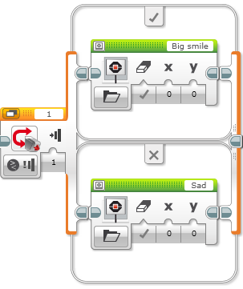
BlocCO Switch
Eseguire questo se la risposta è SI
Chiedere al robot di fare qualcosa e fare qualcosa di diverso basato sulla risposta
Esempio: Il robot riconosce una linea? Oppure no??
In pratica è una domanda che può avere come risposta solo SI o NO
I blocchi Switch si trovano nella scheda arancione
Questa è la domanda: il sensore al tocco è premuto?
Eseguire quest’altro se la risposta è no

Slide 4

Esercitazione 1 SWITCH
Compito: Scrivere un programma che cambia il display basato sul fatto che il sensore al tocco sia premuto oppure no.
Se è premuto, il mattoncino è felice! Mostra una faccia sorridente. Se non è premuto è triste e mostra una faccia triste.
Suggerimento: Avrai bisogno di usare un blocco Display, Switch e Loop!

Slide 5
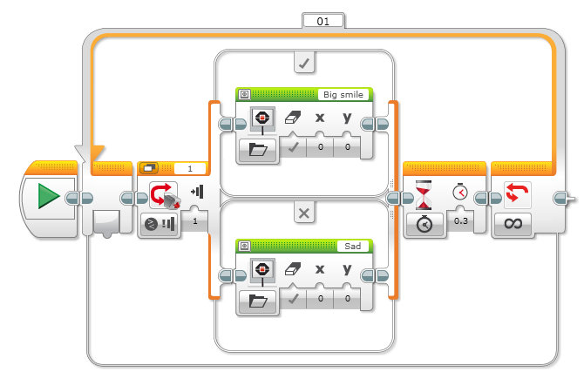
SOLUZIONE esercitazione 1
Blocco Display
Selezionare il sensore al tocco
Blocco Wait
Loop
Blocco Display

Slide 6
Esercitazione switch 2
Sei capace di scrivere un programma che mostra grandi occhi se si tocca una volta e una faccia triste se si tocca una seconda volta e alterna avanti e indietro?

Slide 7
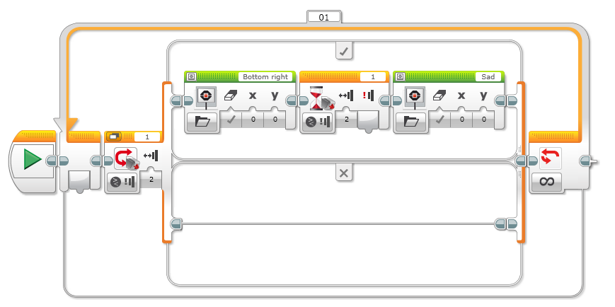
SOLUZIONE esercitazione 2
Blocco Display
Blocco Display
Blocco Wait
Selezionare il sensore al tocco
Loop

Slide 8
CREDITS
Questo tutorial è stato creato da Sanjay Seshan e Arvind Seshan
Altre lezioni sono disponibili al sito www.ev3lessons.com
Tradotto da Giuseppe Comis
Questo lavoro è soggetto a Creative Commons Attribution-NonCommercial-ShareAlike 4.0 International License.

